Slide 1
Apoyo a la Ciencia, Tecnología e Innovación Un Mirada desde la Geografía
José Miguel Benavente
22 de Noviembre 2013

Slide 3
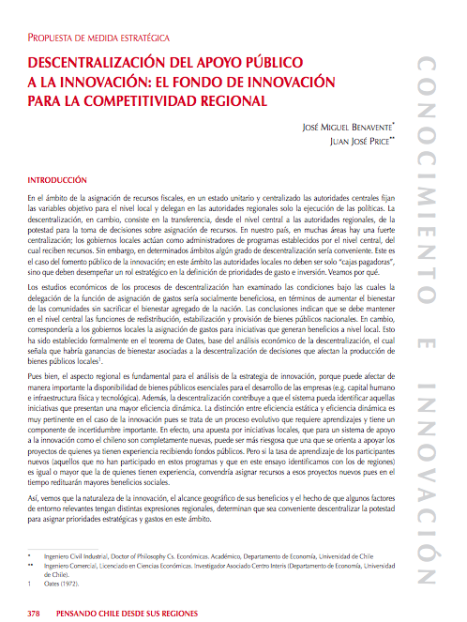

Slide 4
¿ Ser o no Ser ? ZCO, CAL, CPC o SCL
Para estudiar el tema regional se necesita contar con un buen marco conceptual (de tal manera de evitar la discusión en base a apreciaciones y percepciones; voluntades y criterios de equidad; aspectos que Hacienda detesta)
Datos de la causa :
Fondos de Investigación e Innovación se deciden en forma centralizada.
Fondos altamente concentrados en proyectos, grupos, centros radicados en SCL.
Regiones (sensación) que no tiene poder en decisiones de fondos nacionales.
Y menos en fondos regionales.

Slide 5
¿Qué sabemos ?
Contexto :
Tenemos producción de ciencia, tecnología e innovación geográficamente dispar.
Esto se debe en parte a una situación histórica.
Implicancias de aquello
Debe ser considerada como dato (mas allá si estar de acuerdo).
Consolidación de grupos/áreas de investigación e innovación con correlato geográfico.
Mirada estática sugiere que mapa responde a capacidades instaladas.
Lo anterior determinaría aparentes ventajas comparativas.

Slide 6
Mirada de un Economista (Mirada Economicista)
Diferencias de oferta científica/tecnológica a nivel regional es un reflejo de diferencias en competencias en estas materias a nivel regional (profecía autocumplida)
Concursos abiertos nacionales buscan que fondos vayan a lugares mas competentes.
Esto se denomina “eficiencia” , es decir, fondos van donde tienen mayor rentabilidad pues son asignados a los mejores.
Pero notar que esta eficiencia tiene apellido. Se denomina “eficiencia estática”. Es decir, los que hoy son aparentemente los mejores.

Slide 7
Mirada de un Economista (Mirada Economicista)
Existe también el concepto de “eficiencia dinámica”.
Esto significa que si bien hoy los recursos invertidos pueden tener mayor retorno (dependiendo de la vara con que se mide su resultado e impacto), ello no garantiza que siempre sea de esta forma.
Puede ocurrir que grupos de investigadores aunque mas atrasados respecto a sus pares nacionales puede que su curva de aprendizaje represente retornos dinámicos mas altos que sus lideres nacionales.
Es decir, que partir de mas abajo – en términos de competencias, no implica que siempre su productividad será menor que los lideres.
Aquí también aplica la “ley de retornos decrecientes”
Cabe balancear eficiencia estática versus eficiencia dinámica.

Slide 8
Lo Tácito del Conocimiento
Bases Conceptuales
Gran parte del conocimiento está albergado en las persona mas que en documentos, manuales, patentes, papers libros y similares.
Dicho conocimiento es ad hoc a las persona; con baja posibilidad de hacerlos transferibles excepto bajo una relación interactiva (maestro/aprendiz).
Implicancias en Interacciones
La difusión del mismo depende mucho de la persona y no es facil su sustitución.
Las masa criticas juegan un rol fundamental pues en las etapas mas tempranas del desarrollo del conocimiento, lo tacito es proporcionalmente mayor.
Velocidad de aprendizaje depende del numero de interacciones.
Implicancias en lo Situacional
Procesos de aprendizaje dependen del contexto donde se da.
Entre mas abstracto el lugar es menos relevante.
La cercanía con el problema es mas relevante cuanto mas “practico” y “definible” es el problema.

Slide 9
Retomando lo Regional
Mientras mayor contenido tácito tiene el conocimiento ( a diferencia de lo documentado), mayor relevancia cobra :
Las masas críticas.
La cercanía con el problema.
Diseño de la política de apoyo regional debería considerar entonces :
Eficiencia estática versus dinámica
Cuan tácito es el conocimiento

Slide 10
Apoyo a la Ciencia, Tecnología e Innovación Un Mirada desde la Geografía
José Miguel Benavente
22 de Noviembre 2013

